Slide 1
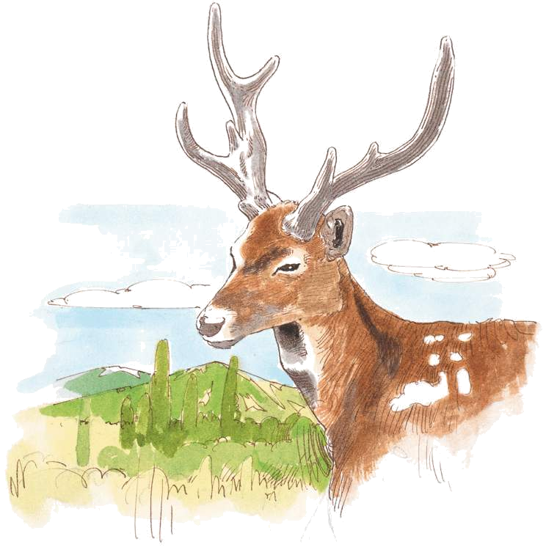
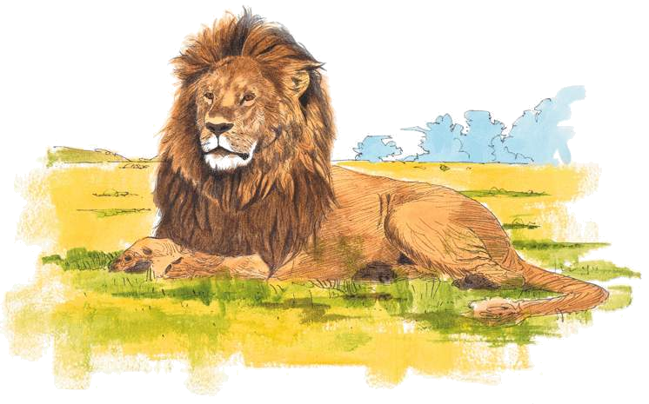
﹡
28 狮子和鹿

Slide 2
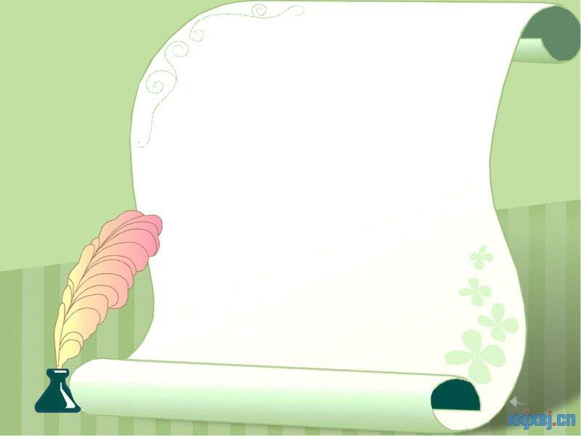
初读感知：
自由朗读课文。要求：读准字音、读通课文，标出自然段序号，划出不懂的地方。

Slide 3

比一比，看谁读得最棒
匀称 珊瑚 泛起 撅起
配得上 抱怨 逼近 犹豫
撒开 挣脱 精美别致

Slide 4

再读理解：
想一想：课文主要讲了
一件什么事？

Slide 5

课文写了鹿非常欣赏自己（ ）的角，而抱怨四条（ ）的腿，当狮子扑来时，鹿（ ）的长腿帮助他（ ），而美丽的角却险些让他（ ）的事 。
美丽
难看
有力
死里逃生
送命

Slide 6
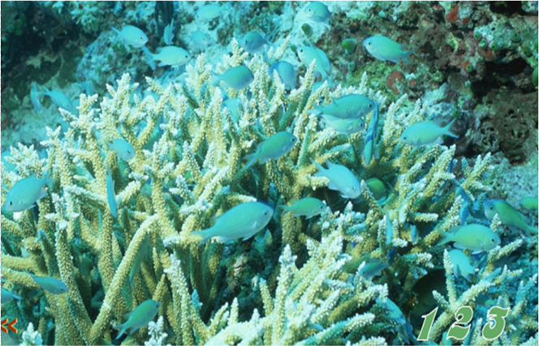
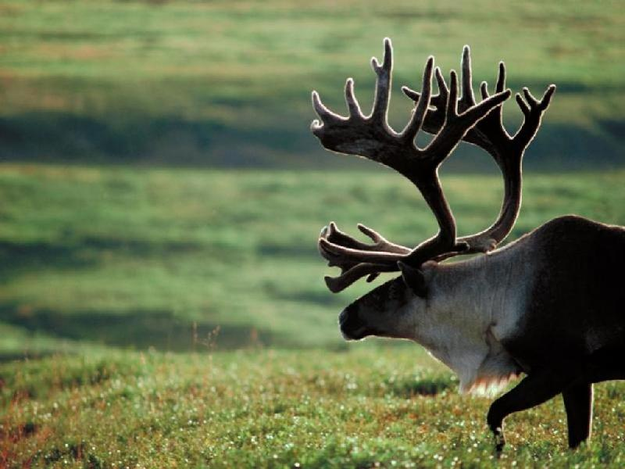
精读感悟
鹿
我的角
多么精美别致,
好像两束美丽的珊瑚 !

Slide 7

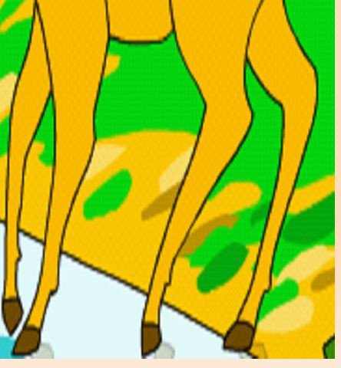
唉，这四条腿太细了，怎么配得上这两只美丽的角呢！

Slide 8

鹿不敢犹豫，撒开长腿就跑。有力的长腿
在灌木丛中蹦来跳去，不一会儿，就把凶猛的
狮子远远地甩在了后面。就在狮子灰心丧气不
想再追的时候，鹿的角却被树枝挂住了。狮子
赶紧抓住这个机会，猛扑过来。眼看就要追上
了，鹿用尽全身力气，使劲一扯，才把两只角
从树枝中挣脱出来，然后又拼命向前奔去。这
次，狮子再也没有追上。

Slide 9

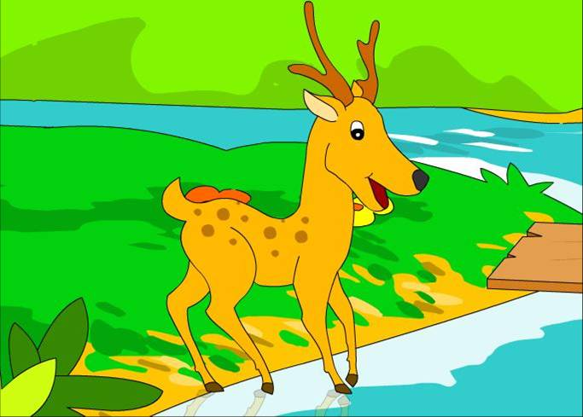
两只美丽的角差点儿送了
我的命，可四条难看的腿却让
我狮口逃生！

Slide 10
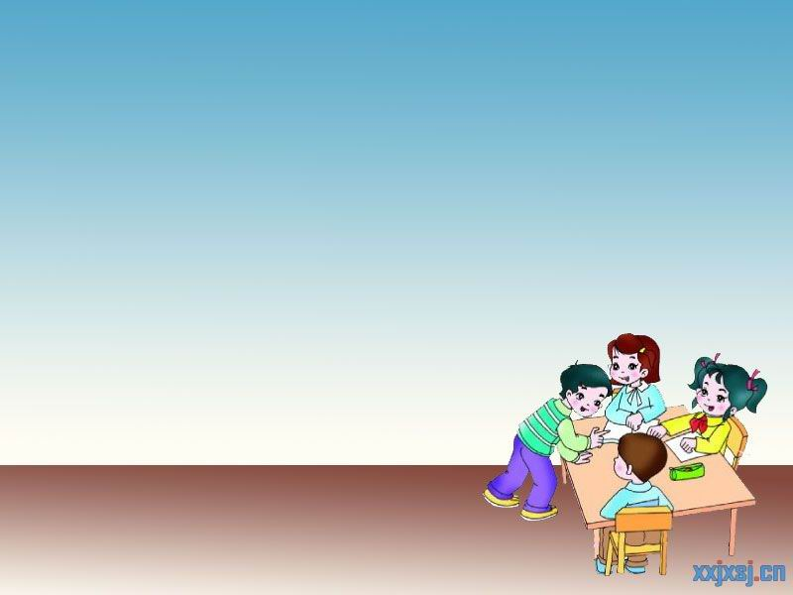
我的角多么精美别致，
好像两束美丽的珊瑚！
这四条腿太细了，怎么配得上
这两只美丽的角呢！
品读升华
两只美丽的角差点儿
送了我的命，
可四条难看的腿却
让我狮口逃生！

Slide 11
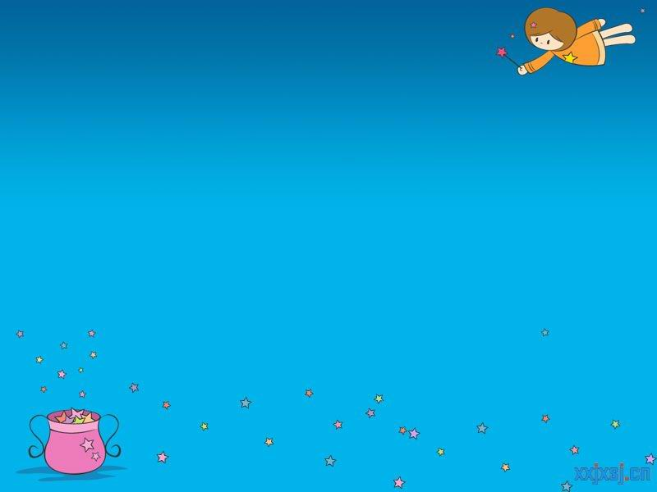
假如你是小鹿，你会
对自己的角和腿说些什么？

Slide 12

运用内化：
2.我们身边有很多事物都是“各有所长，各有所短”。举例说说。
例如：电风扇和扇子(有电时，电风扇能发挥长处，停电时，扇子又能发挥长处。)

Slide 13
达标测试：填写读书卡
寓言名称 | 包含的道理
《狮子和鹿》
《小水滴和大浪》
《天鹅、大虾和梭鱼》
尺有所短，寸有所长，任何事物都不可能完美无缺。不要因为它的长处而看不见它的短处，也不要因为它的短处而否定它的长处。
做任何事情只要坚持不懈就能取得成功。
合伙的人只有团结一致才能把事情办好。

Slide 14

尺有所短，寸有所长，任何事物都不可能完美无缺。不要因为它的长处而看不见它的短处，也不要因为它的短处而否定它的长处。

Slide 15
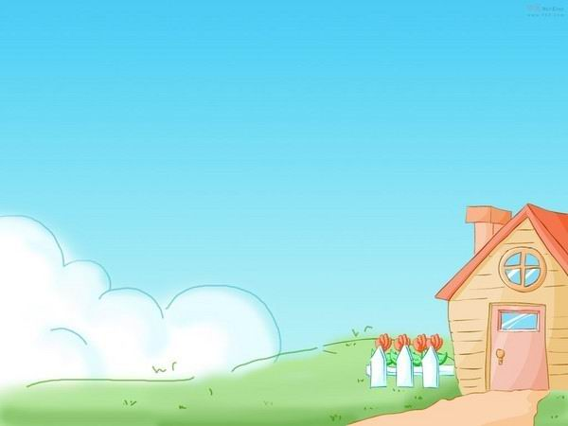
读了这个故事我明白了一个道理
任何事物都有优点和缺点，
我们要正确看待他们的优点
和缺点 。

